Slide 1
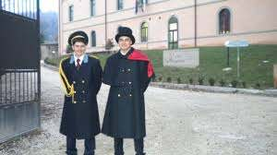
ORIENTAMENTO 2020-21

Slide 2
La commissione orientamento: prof. Daniele Bianchini prof.ssa Roberta Testaguzza prof.ssa Simona Del bello
E il tavolo di lavoro rappresentato dal D.S. Roberta Galassi, DSGA Maria Margherita Lezi , Sig,ra Catia Belardi, professoresse Antonella Bonifazi, Paola Selli, e i referenti del convitto Paola Mommi e Giovanni De Francesco e Paolo Ciri per la gestione del sito e Simon Luca Antimiani per il servizio di Accoglienza.

Slide 3
Presentano:
Percorso di orientamento 2020-201

Slide 4
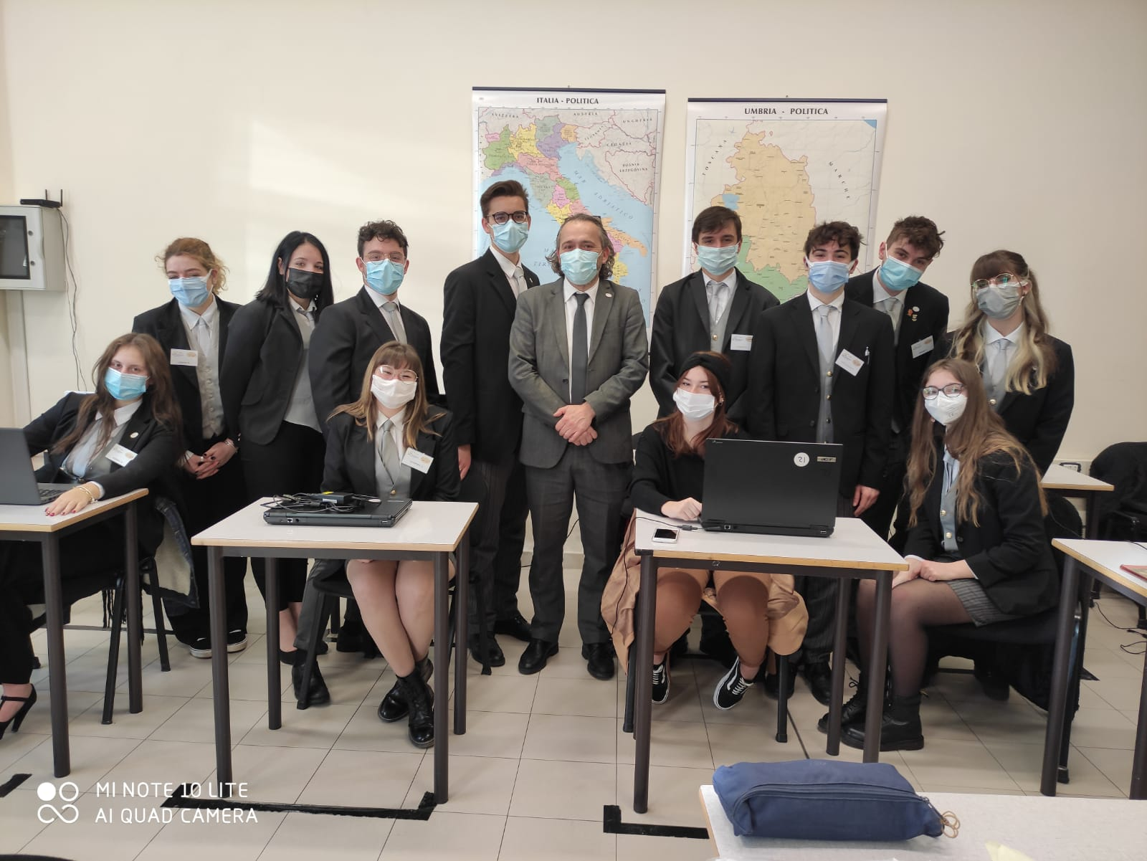
Chi ha fatto «ACCOGLIENZA» in ogni evenienza !

Slide 5
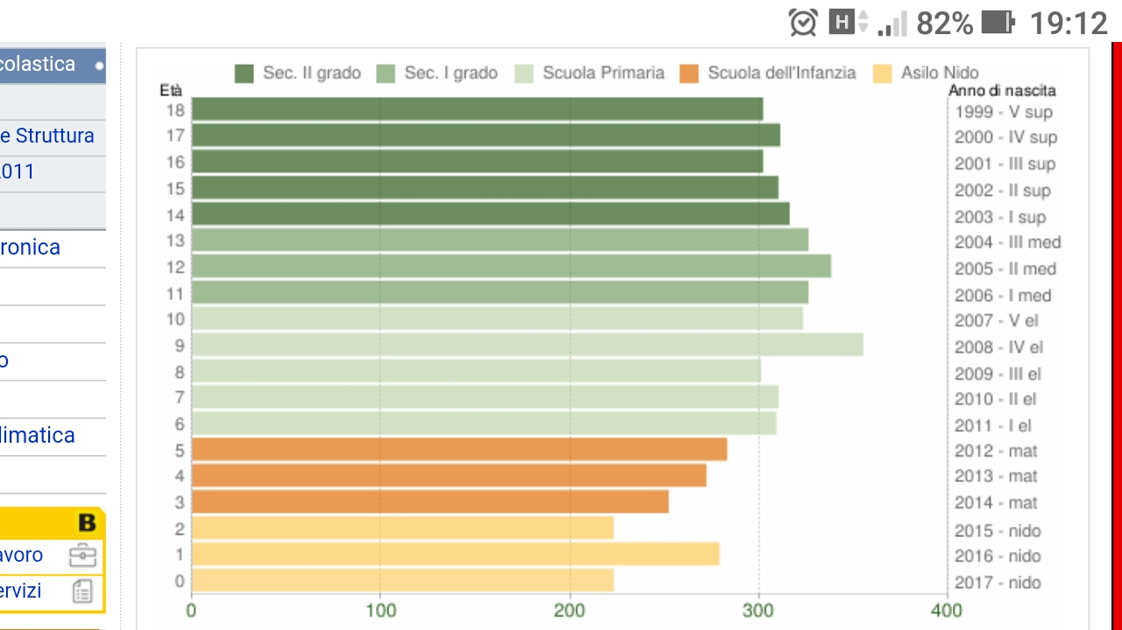
SICURAMENTE E’ STATO UN ANNO PARTICOLARE
COVID-19
CALO DEMOGRAFICO

Slide 6
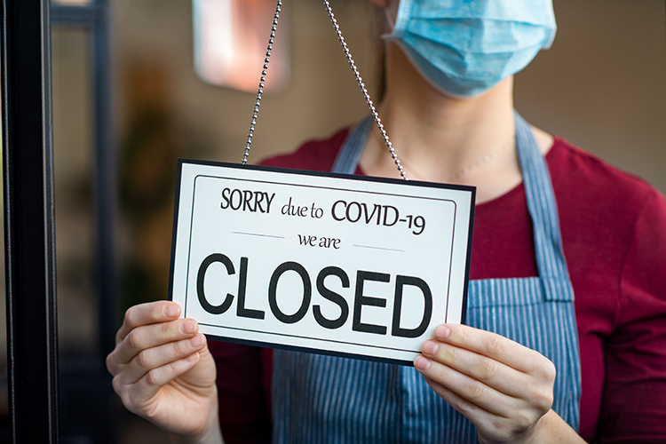
La Crisi nel Settore ristorativo è evidente

Slide 7
MA CI SIAMO REINVENTATI CON I MEZZI A DISPOSIZIONE

Slide 8
Anticipiamo un grazie a tutti da parte della Commissione senza fare nomi per non rischiare …di dimenticare qualcuno! L’elenco è veramente troppo lungo!
.
1000 volte …GRAZIE!

Slide 9
Nella «normalità» parlavamo di «CHILOMETRI PERCOSI», oggi…soprattutto di «CONNESSIONI STABILITE»!

Slide 10
Sicuramente i primi a fare «orientamento» sono i nostri ALUNNI, e siamo convinti che tra le varie attività, la didattica di laboratorio in presenza, lo abbiano fatto
https://www.alberghierospoleto.it/WP/orientamento%202020%202/

Slide 11
Ed un immenso ringraziamento a tutti gli ITP è doveroso, per la disponibilità, nonostante i rischi del momento

Slide 12
COSA ABBIAMO FATTO
Attività di promozione dell’istituto

Slide 13
INVIO DI E-MAIL PRESSO LE SCUOLE MEDIE IN ALMENO 4 CIRCOSTANZE
PER UN TOTALE DI CIRCA 120 SCUOLE MEDIE CONTATTATE
ANCHE A SEGUITO DI RIUNIONE INDETTA DA USR PER TUTTI I REFERENTI ORIENTAMENTO

Slide 14
Sicuramente, nonostante gli sforzi effettuati, la collaborazione con i referenti delle scuole medie è stata, a parte con alcune, veramente carente
Questa è stata la maggiore criticità
Probabilmente le stesse secondarie di primo grado si sono trovate più spiazzate e impreparate di quanto si potesse pensare

Slide 15
A SEGUITO DEI CONTATTI PERO’ MOLTE SCUOLE HANNO CREATO APPOSITE SEZIONI «ORIENTAMENTO» INSERENDO APPUNTO IL LINK AL NOSTRO APPOSITO SPAZIO
https://www.alberghierospoleto.it/WP/orientamento%202020%202/

Slide 16
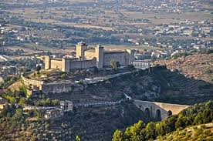
DATA LA MANCANZA, PER LE CONOSCIUTE RAGIONI, DELLE CONSUETE «MANIFESTAZIONI» NEL TERRITORIO , SI è RICORSI AD ALTRE FORME DI VISIBILITA’

Slide 17
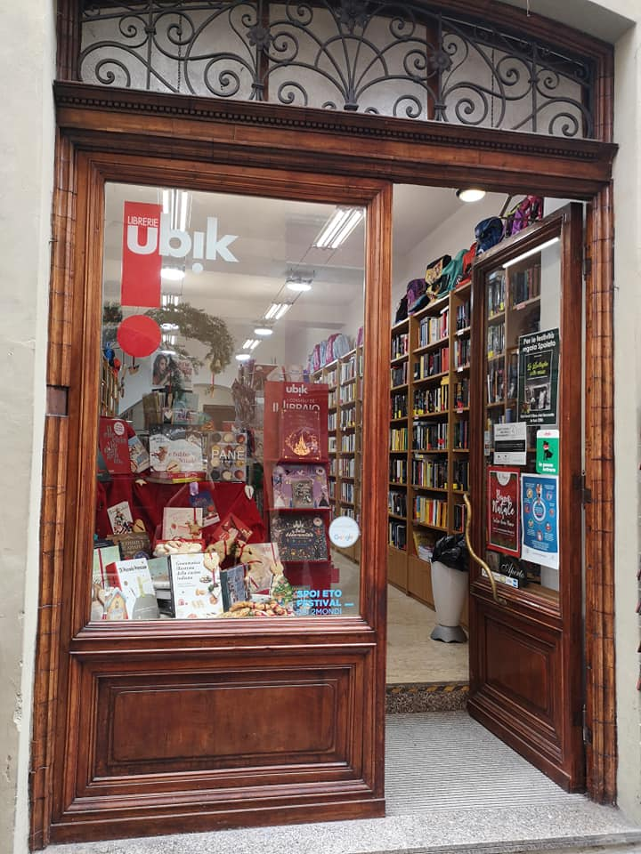
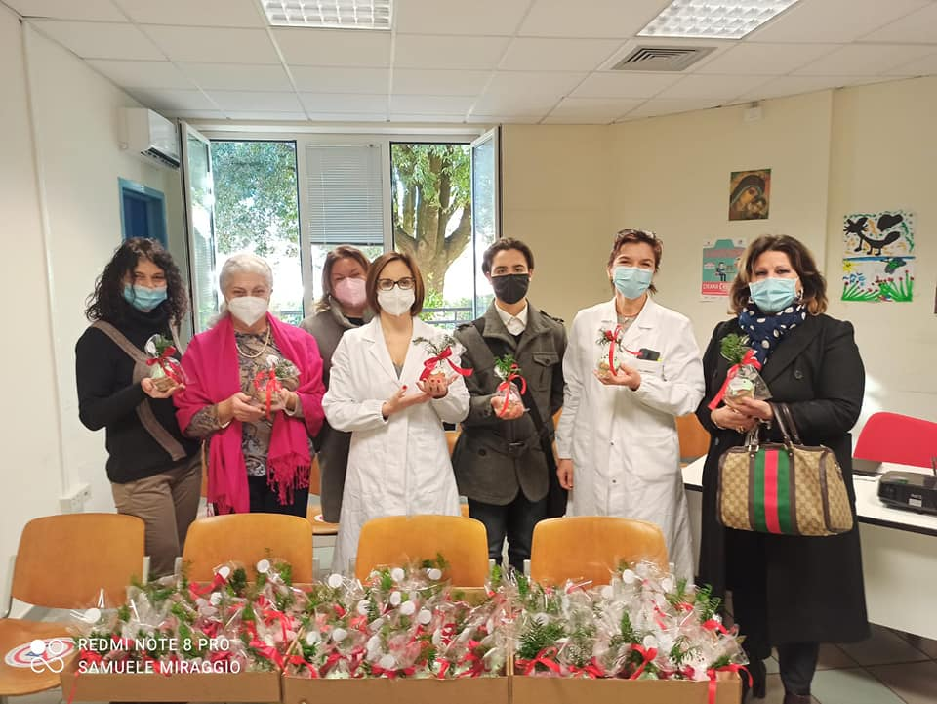
OLTRE CIRCA 150 MANIFESTI AFFISSI…e inoltre…
LE VETRINE DEL CENTRO
DOLCETTI DI NATALE PER LA CARITAS

Slide 18
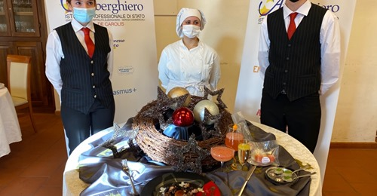
Servizi su TV locali e Regionali come RAI TRE

Slide 19
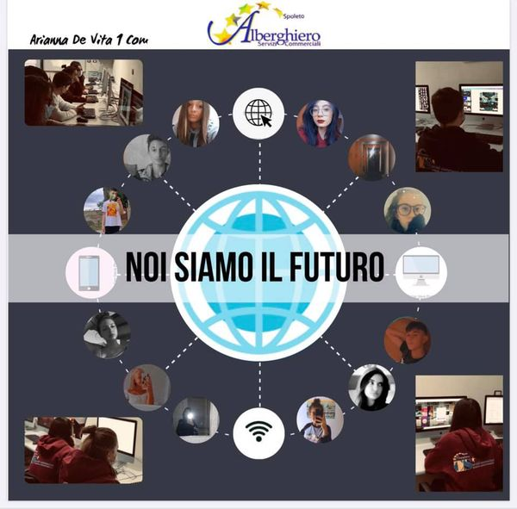
TRAMITE IL WEB con migliaia di visualizzazioni
COMUNICATORE SOCIAL
«SPONSORIZZAZIONE» FACEBOOK E ISTAGRAM

Slide 20
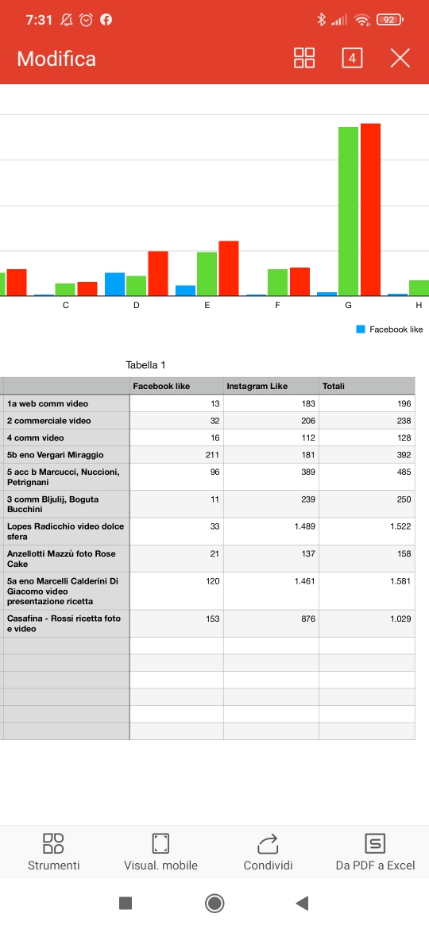
Il Comunicatore social da solo ha portato circa 6000 visualizzazioni soprattutto tra i giovani

Slide 21
Massima diffusione del canale Instagram e Facebook del canale istituzionale uzionale

Slide 22
Sponsorizzazione tramite «TUTTOGGI»

Slide 23
GLI OPEN DAY
.

Slide 24
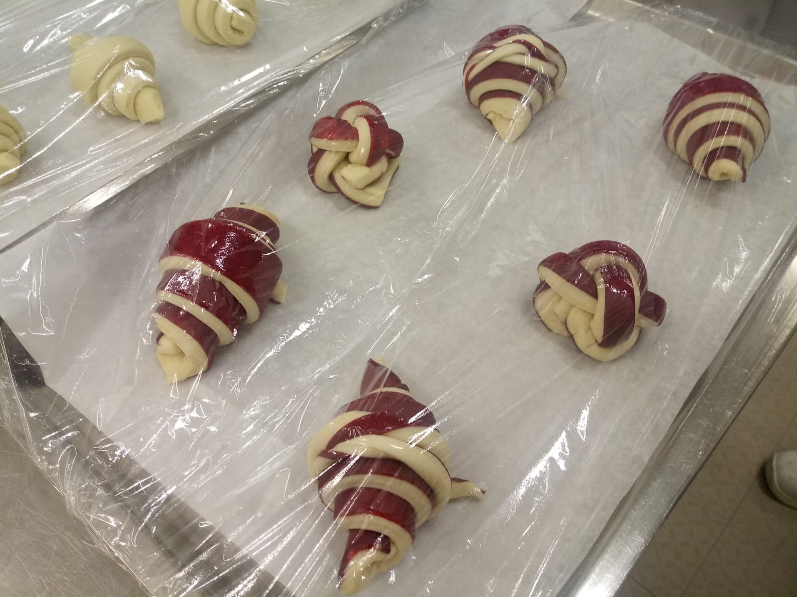
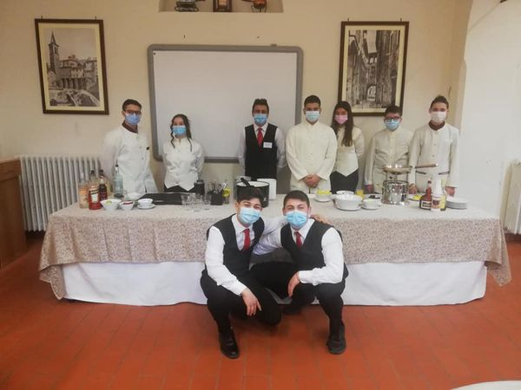
4 open day in Presenza con circa 30 famiglie in totale che ci hanno fatto visita

Slide 25
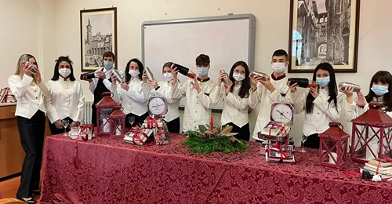
6 open day Virtuali con docenti, ATA e alunni in presenza

Slide 26
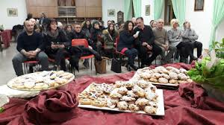
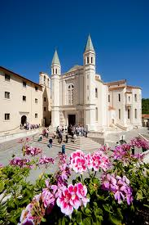
2 open day presso la sede di Cascia

Slide 27
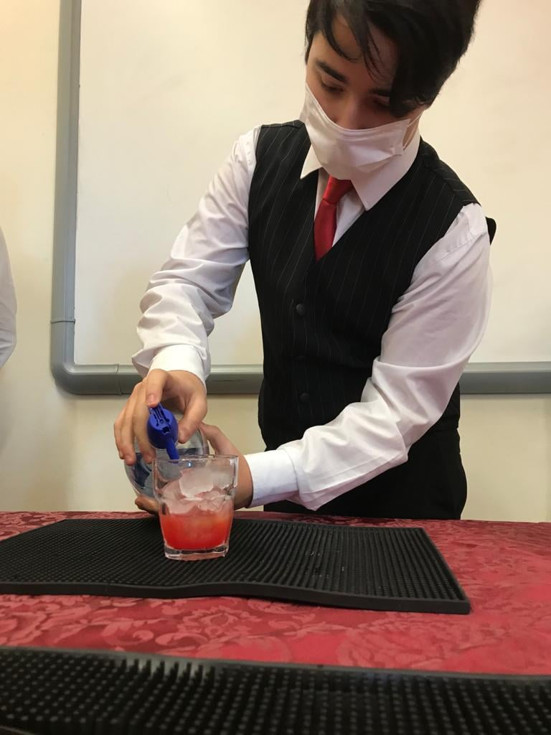
STUDENTE PER UN GIORNO circa 40 studenti ospitati, con purtroppo qualche disdetta per ragioni di sicurezza dovute a classi di scuole medie in quarantena

Slide 28
TIRANDO LE SOMME…
In concreto andiamo a vedere i risultati

Slide 29
Premessa …
.

Slide 30
Liceo scelto dal 60 per cento In particolare, nel settembre prossimo si accomoderanno tra i banchi del liceo il 59,8 per cento degli alunni che stanno frequentando l’ultimo anno di scuola media. Ad attrarre di più è di gran lunga lo Scientifico che da solo raccoglie il 19,7 per cento delle preferenze, seguito dal Linguistico 8,3 per cento, Scienze applicate 8,2 per cento e Scienze umane 8 per cento. Soltanto quinto posto per il liceo Classico che ha finora assorbito il 7,6 per cento delle iscrizioni, mentre l’Artistico si ferma al 4,3 per cento. Con un’offerta molto modesta è inevitabilmente bassa la domanda per il liceo a indirizzo Economico e sociale, Sportivo e Musicale che raccolgono rispettivamente il 2,2, lo 0,9 e lo 0,6 per cento delle iscrizioni. Per quanto riguarda gli istituti tecnici, poi, scelti dal 29,8 per cento dei futuri studenti di scuola superiore dell’Umbria, si registra una netta prevalenza per l’indirizzo Tecnologico, che incassa il 22,9 per cento delle preferenze, lasciando appena il 6,5 per cento a quello Economico. Chiude il cerchio l’istituto Professionale che raccoglie il 10,8 per cento della iscrizioni.
Fonte : UMBRIA 24 on line

Slide 31
Licei 60% - Tecnici 30% - PROFESSIONALI 10%

Slide 32
Flessione di circa 4/5%

Slide 33
DA ORIZZONTE SCUOLA DEL 29 gennaio 2021 I dati delle iscrizioni per l’anno scolastico 2021-2022 sono stati resi noti nei giorni scorsi. A Orizzonte Scuola, la dirigente scolastica del Liceo Scientifico “Newton” di Roma, Cristina Costarelli, commenta i dati del Lazio. “I dati delle iscrizioni per il 2021-2022 segnano un ulteriore incremento della scelta per i licei che raccolgono più del 50% delle preferenze. Un dato che nel Lazio raggiunge il 72,1% e non è una buona notizia”, afferma Poi Costarelli entra nello specifico: “Le motivazioni sono diverse, con conseguenti difficoltà per gli studenti nell’immediato del percorso scolastico e per il loro futuro. Le decisioni sono spesso condizionate dal presupposto insuperato che solo i licei siano “scuole buone” e formative, secondo un pregiudizio di stampo gentiliano e classicistico per cui le discipline tecnico-pratiche siano di rango inferiore rispetto a quelle “culturali e teoriche”. Il lavoro di orientamento tende più alla conoscenza degli indirizzi e delle scuole che non ad una riflessione vocazionale sulle reali attitudini dei ragazzi; c’è l’ansia di scegliere la scuola più che di capire quale sia il percorso migliore per ciascuno di loro, anche se su questo aspetto l’attenzione va migliorando. I consigli orientativi delle “scuole medie” restano spesso inascoltati da parte delle famiglie. È ancora carente una diffusa e approfondita conoscenza dei percorsi tecnici e professionali, con i relativi sbocchi lavorativi”.

Slide 34
Il tutto quest’anno è stato aggravato dalla pandemia che, costringendo agli open day a distanza e a ai tour virtuali, ha reso più difficile la fase di avvicinamento e conoscenza delle scuole superiori, oltre a tempi di iscrizione forse troppo anticipati (chiusura il 25 gennaio, mentre pochi anni fa si arrivava a tutto febbraio)”, aggiunge Costarelli. “Purtroppo una scelta sbagliata, affrettata e non ponderata apre le porte alla frustrazione dei primi anni di scuola superiore, alla dispersione scolastica e al conseguente aumento di giovani Neet – che non studiano né si formano e non hanno un’occupazione. A Roma stessa e nel Lazio ci sono aziende che cercano tecnici e professionisti appena usciti da scuola per introdurli nel mondo del lavoro, ma l’offerta di giovani preparati non riesce ad accontentare la domanda; di contro abbiamo università popolate di un certo numero di studenti che difficilmente arriveranno alla laurea”, conclude la dirigente scolastica.

Slide 35
Malgrado ciò, crediamo vivamente in ciò che facciamo. L’appello a tutti è : «ORIENTIAMO» 365 giorni l’anno A partire proprio dai nostri alunni
NE ABBIAMO BISOGNO PER INIZIARE LA NOSTRA RIMONTA FIN DA ORA !!!

Slide 36
Ed ora vediamo
.

Slide 37
I nostri numeri
Alberghiero sede n.85
Alberghiero Cascia n.10
Alberghiero Casa Circondariale n.
Alberghiero serale n.

Slide 38
Ancora un grazie a tutti è stato un vero piacere collaborare con tutti i docenti, studenti e ATA coinvolti Soprattutto in un momento dove la «socialità» è venuta meno, tutte le varie attività in presenza, scambio di messaggi, e-mail e chiamate, ha contribuito a farci sentirci VIVI e UNITI più che mai.
Al di là del conseguimento del risultato finale è stata veramente una collaborazione che ha aggiunto qualcosa a tutti noi.
GRAZIE ANCORA!

Slide 39
Ancora…

